Slide 1
Инструкция по работе с Единым государственным порталом услуг (ЕГПУ)

Slide 2
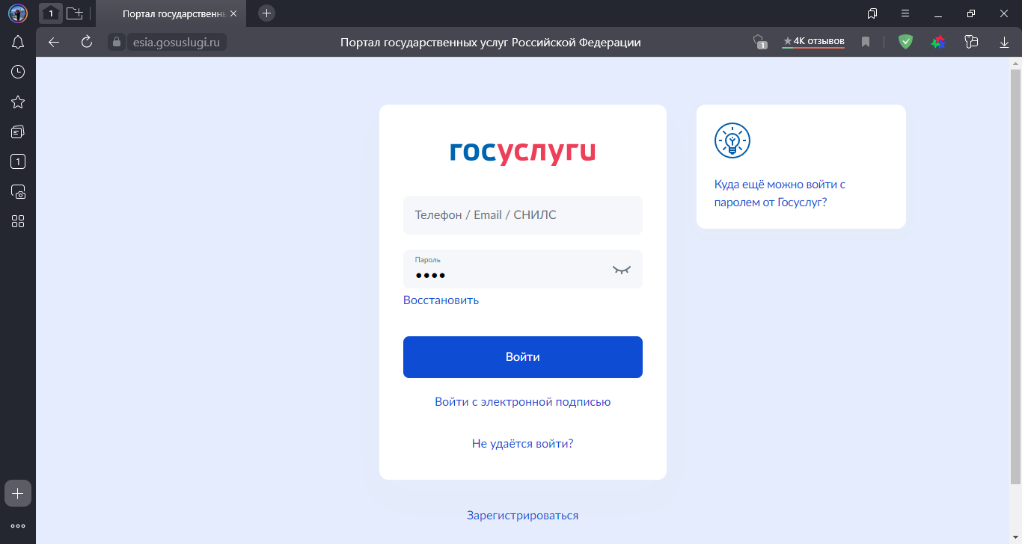
Шаг 1: Войдите в учетную запись на сайте www.gosuslugi.ru. Для регистрации ООПО – в профиль организации Для регистрации ДП – как физическое лицо / организация

Slide 3
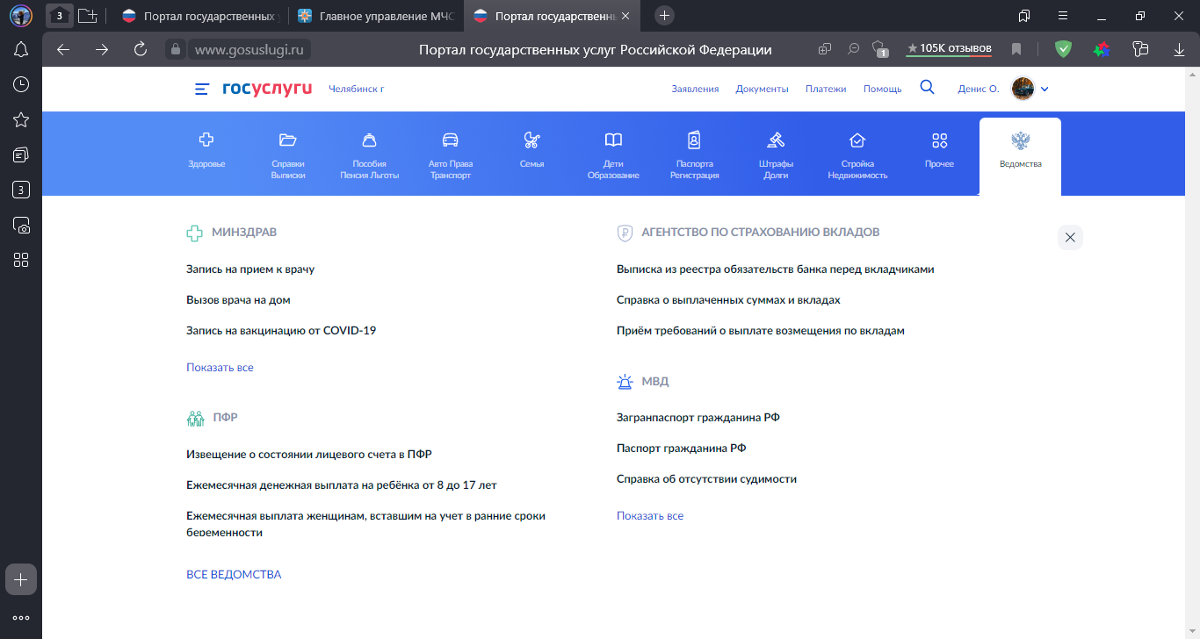
Шаг 2: Перейдите на вкладку «Ведомства» и нажмите «Все ведомства»
1
2

Slide 4
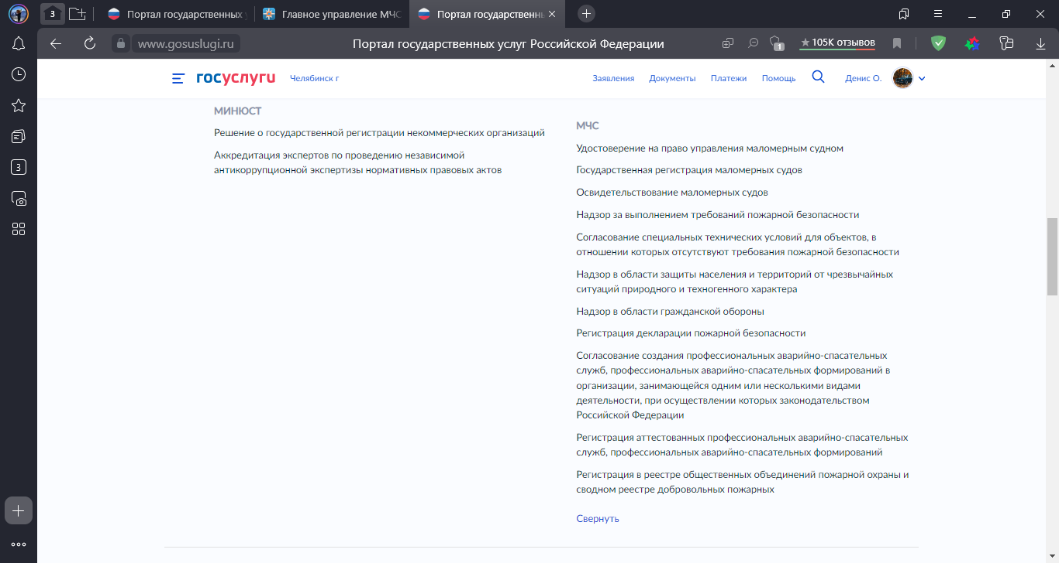
Шаг 2: и найдите «МЧС России» - «Регистрация в реестре общественных объединений пожарной охраны и сводном реестре добровольных пожарных»

Slide 5
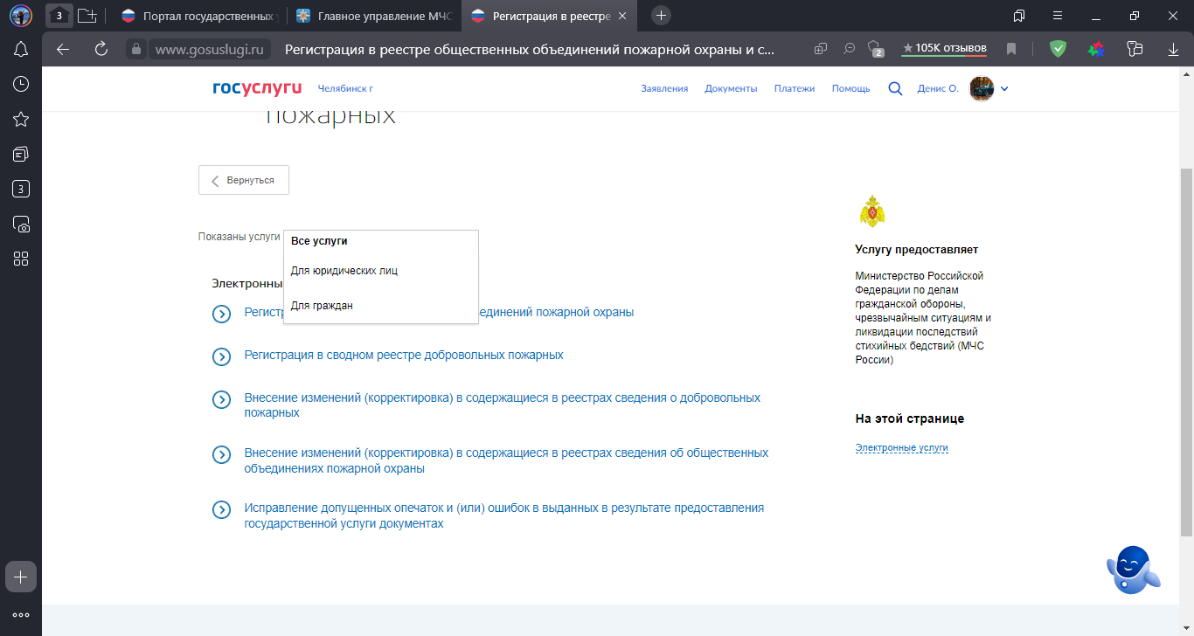
Шаг 3: Выберите тип заявителя (юридическое лицо / для граждан) и необходимую государственную услугу
1
2

Slide 6
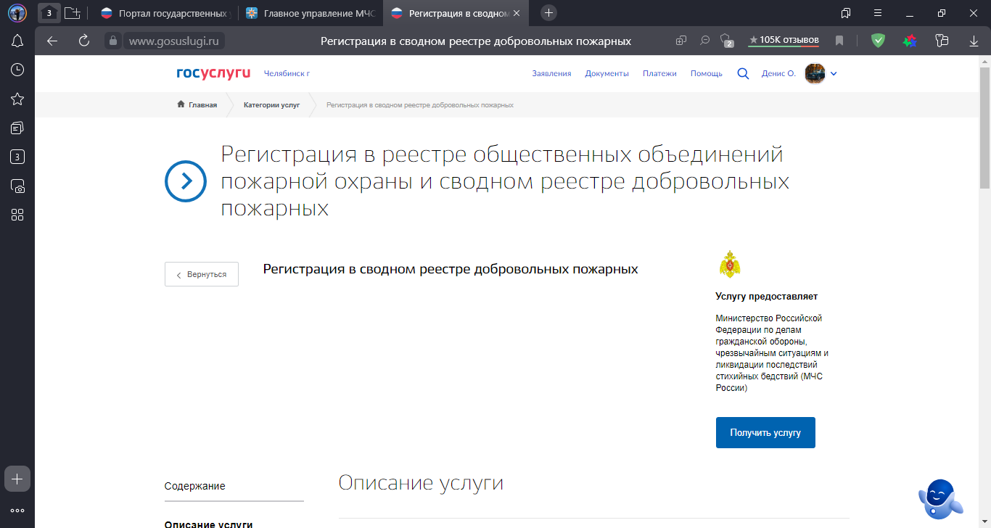
Шаг 4: Приступить к заполнению документов (на примере регистрации добровольного пожарного)

Slide 7
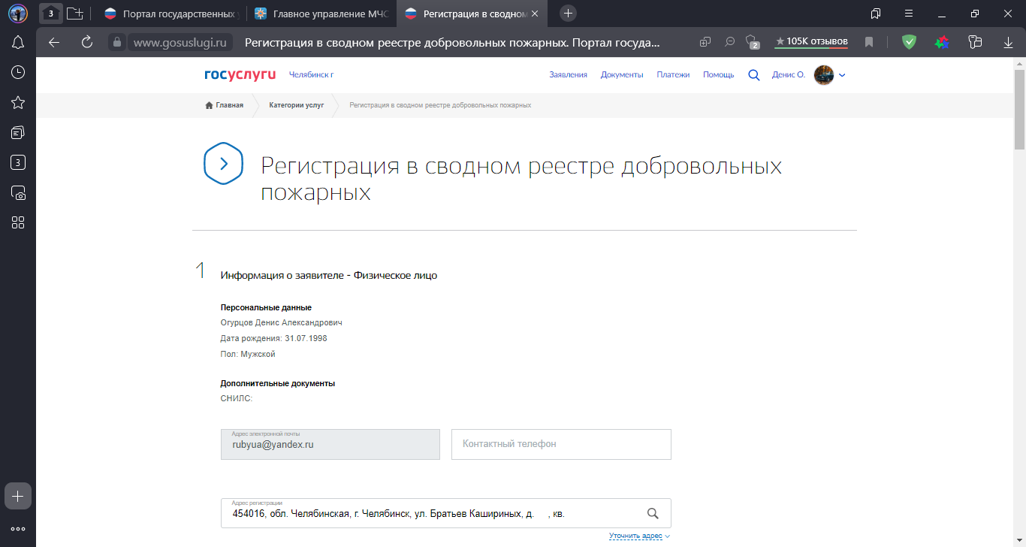
Шаг 4.1: Внесите информацию о заявителе (контактный телефон, адрес и иные требуемые данные). ВНИМАНИЕ: Заявителем может являться руководитель ООПО или его уполномоченное лицо)
1
2

Slide 8
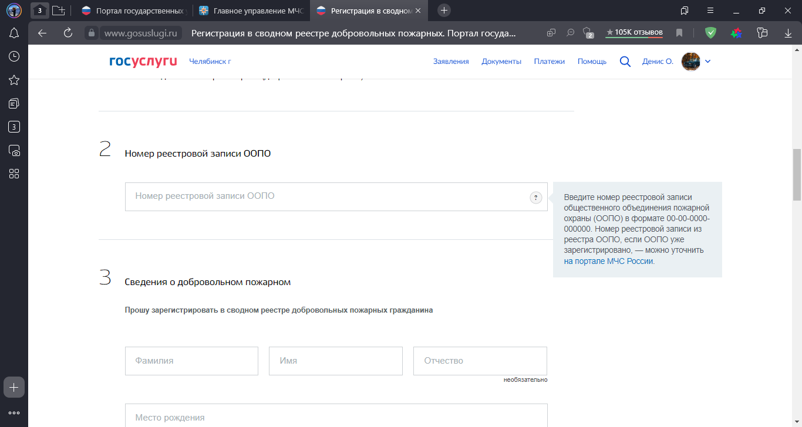
Шаг 4.2: Введите номер реестровой записи, полученной при регистрации ООПО. ВНИМАНИЕ: Номер записи можно уточнить на портале МЧС России или по телефону +7 (3467) 351-865 (для Ханты-Мансийского автономного округа-Югры)

Slide 9
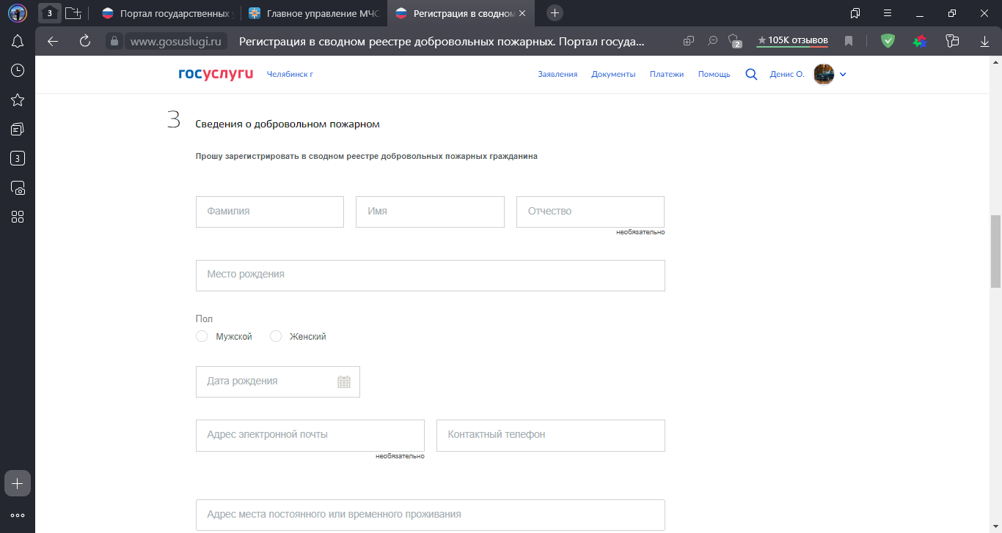
Шаг 4.3: Введите сведения о добровольном пожарном, которого необходимо зарегистрировать в реестре. ВНИМАНИЕ: Необходимо заполнить все поля для корректного внесения данных в реестр
заполнить далее по аналогии

Slide 10
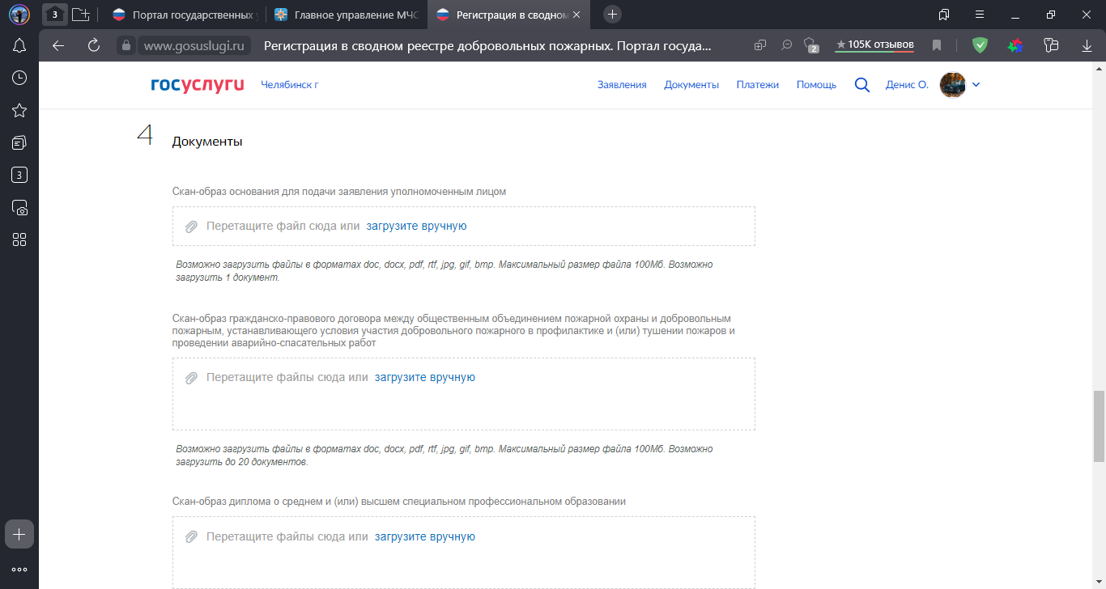
Шаг 4.4: Загрузите скан-образ документа основания для подачи заявления ВНИМАНИЕ: Документом может являться доверенность, заверенная подписью руководителя

Slide 11
Шаг 4.5: Загрузить скан-образ гражданского правового договора между общественным объединением и гражданином, осуществляющим функции добровольного пожарного ВНИМАНИЕ: Если ООПО не зарегистрирована в качестве юридического лица, договор заключается между руководителем ООПО и добровольцем (между физическими лицами)

Slide 12
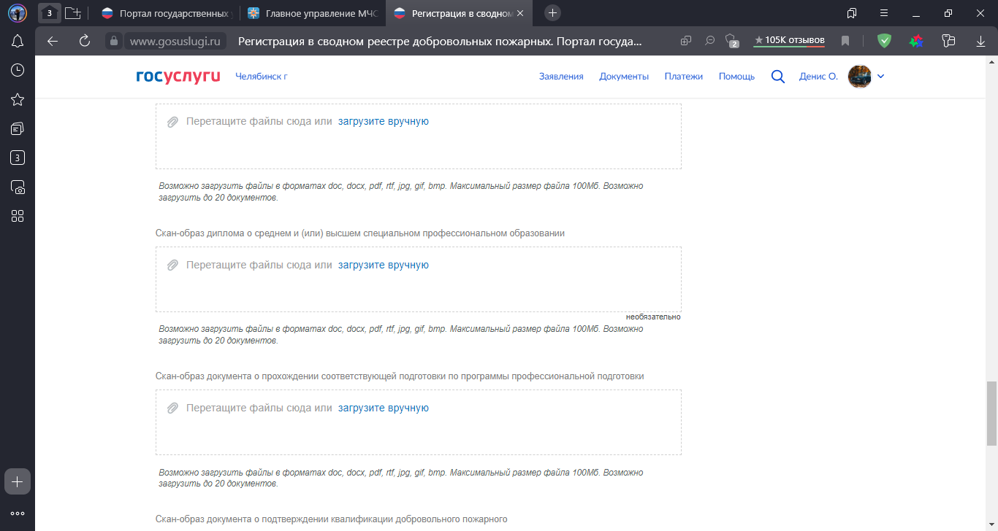
Шаг 4.6: Загрузите скан-образ диплома о среднем и(или) высшем специальном профессиональном образовании ВНИМАНИЕ: (документ НЕ ОБЯЗАТЕЛЬНЫЙ)

Slide 13
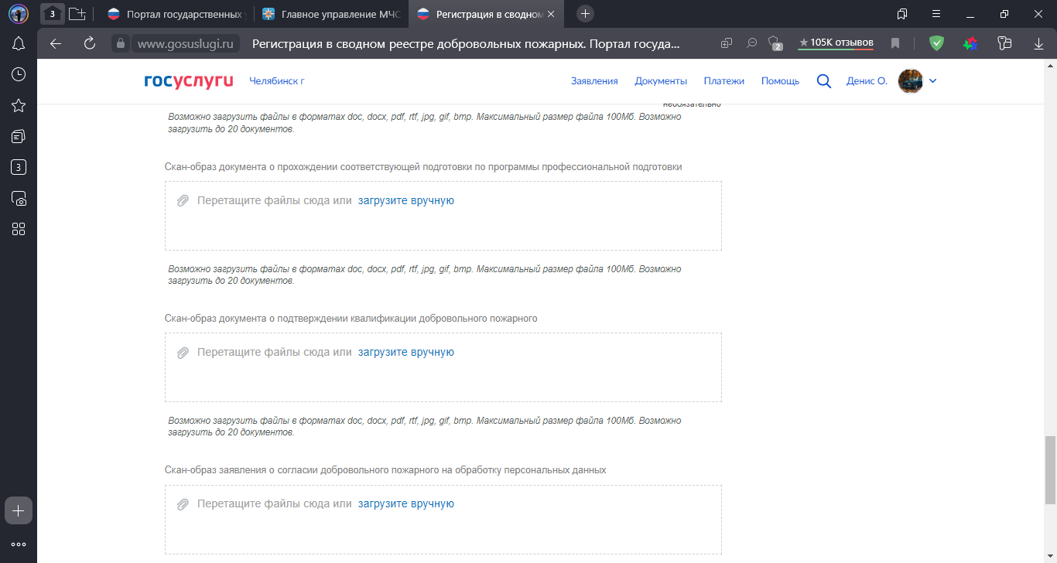
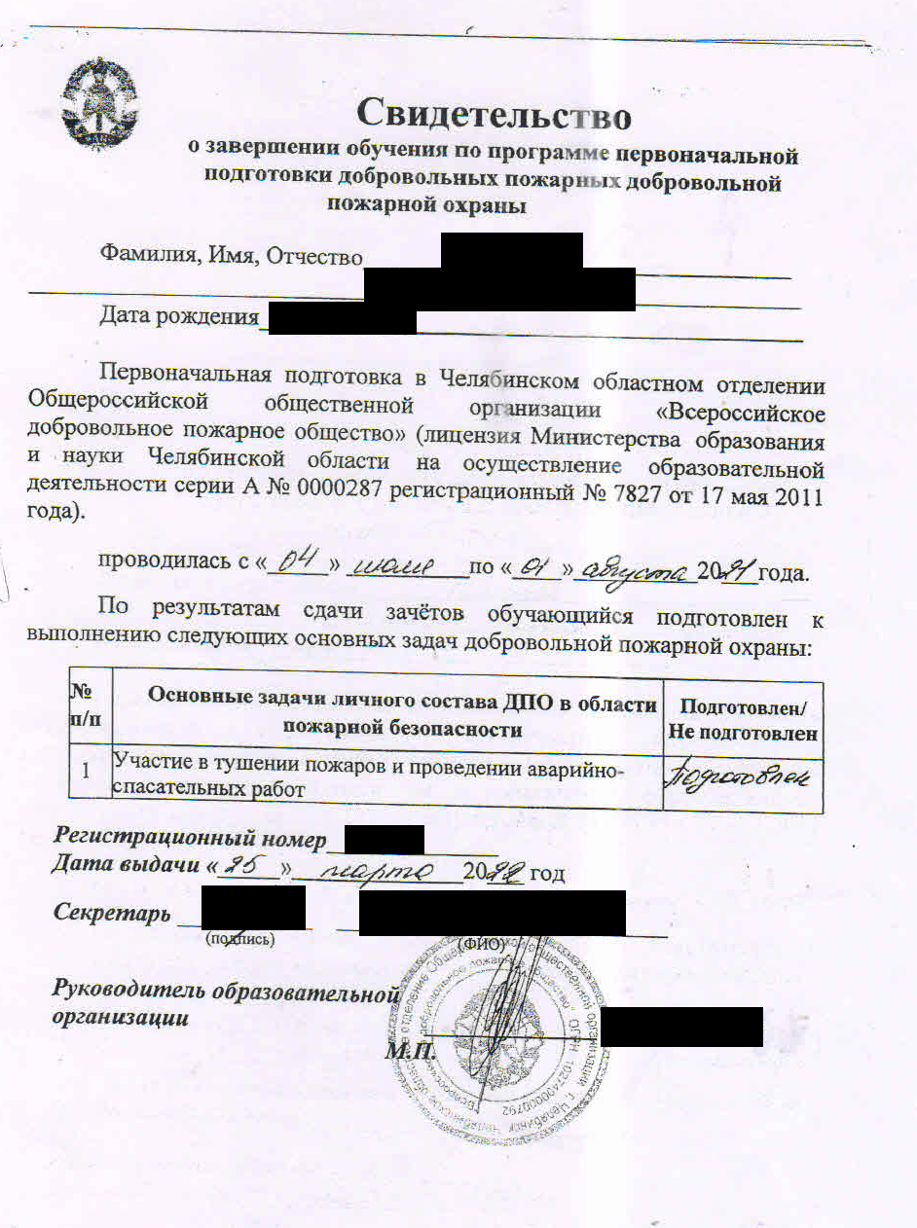
Шаг 4.7: Загрузить скан-образ документа о прохождении соответствующей подготовки по программе профессиональной подготовки ВНИМАНИЕ: Обучение должно быть проведено по программам подготовки добровольных пожарных, утвержденных ГОСТ 58853-2020. Пожарно-технический минимум (ПТМ) и иные документы не являются подтверждением прохождения обучения по программам проф. подготовки

Slide 14
Шаг 4.8: Загрузить скан-образ документа о подтверждении квалификации добровольного пожарного ВНИМАНИЕ: документ о подтверждении квалификации ДП – свидетельство независимой оценки квалификации. Выдается специализированной комиссией. Его получение не предполагает обучения.

Slide 15
Шаг 4.9: Загрузить скан-образ о согласии на обработку персональных данных добровольного пожарного, которого необходимо зарегистрировать. ВНИМАНИЕ: Необходима цветная скан-копия документа. Фото и ч/б копия могут стать основанием для отказа.

Slide 16
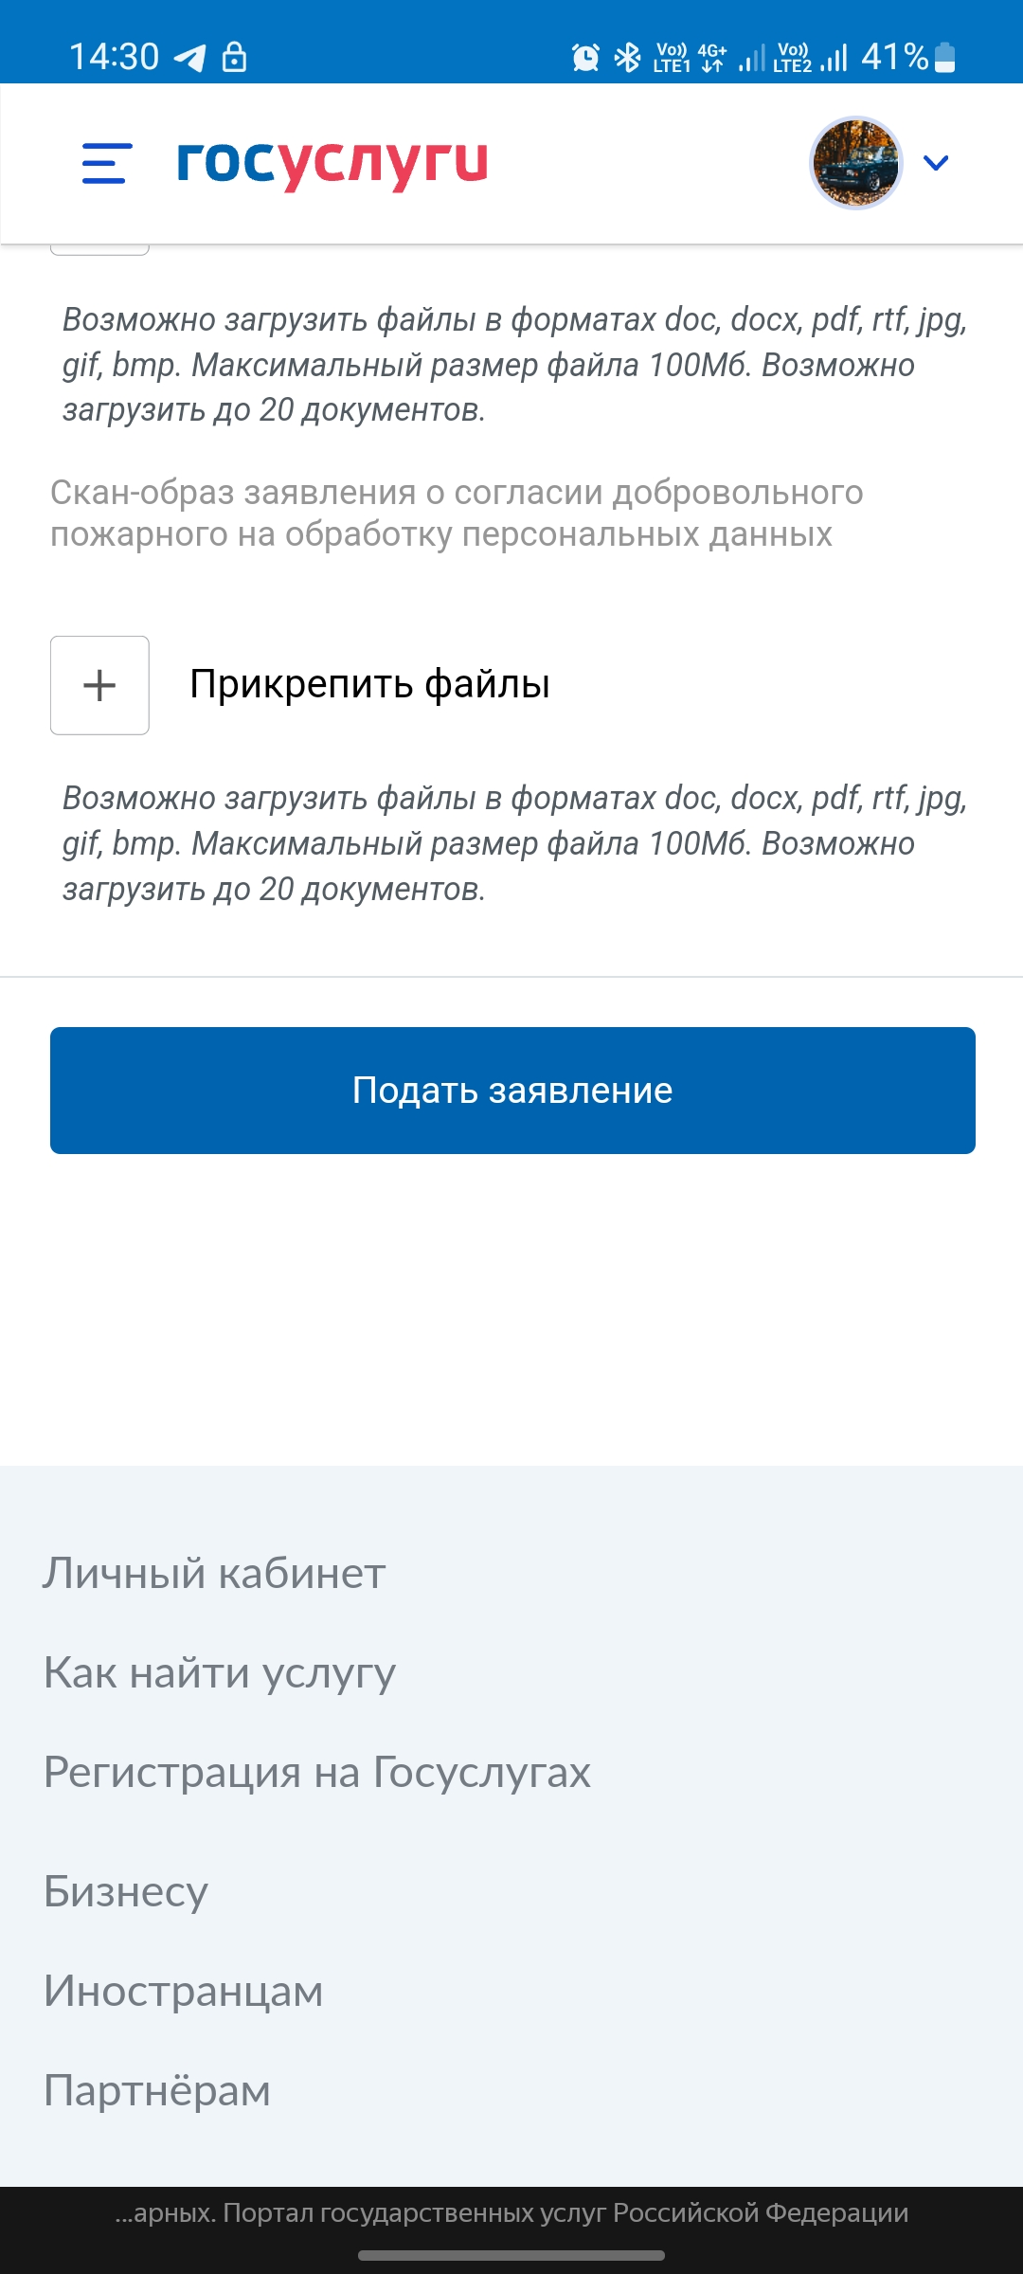
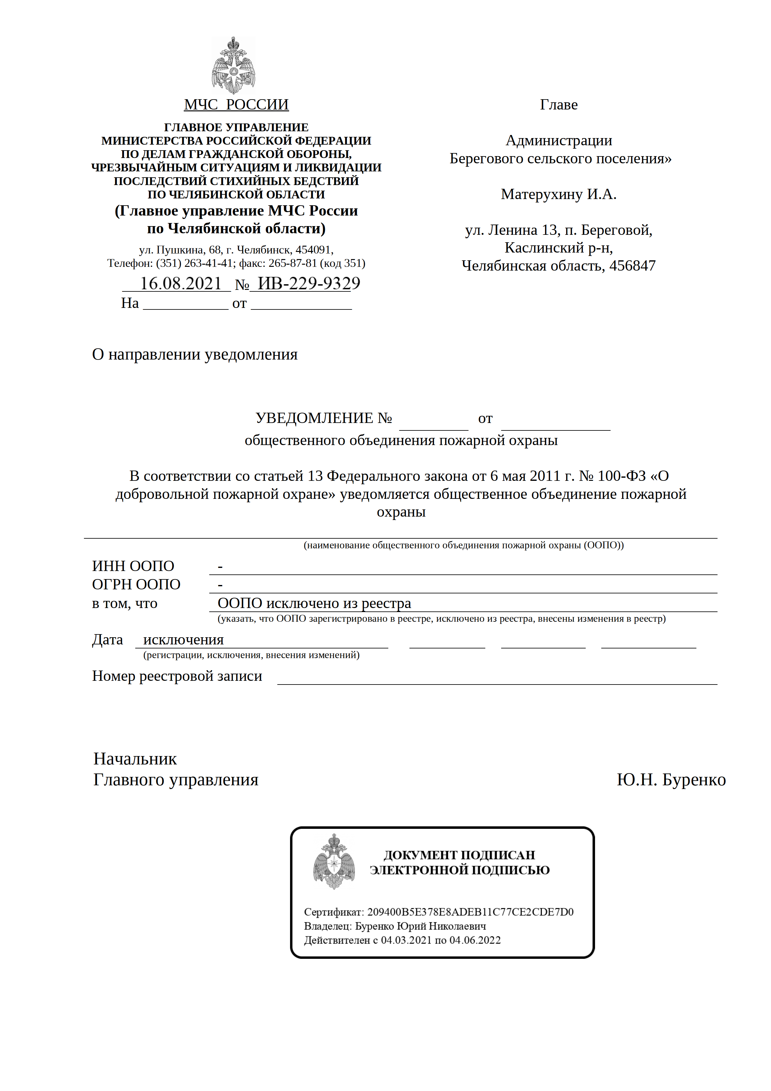
Шаг 5: Нажать кнопку «Отправить» заявление. В течении 3 рабочих дней документы будут рассмотрены сотрудниками МЧС России. В случае приема документов, в течении 15 рабочих дней госуслуга будет оказана. Результатом является уведомление о проведении процедуры (прим. уведомление для ООПО) ВНИМАНИЕ: Уведомление направляется в электронном виде с усиленной электронно-цифровой подписью. В случае, если возникает необходимость получения документа, заверенной нарочной подписью с печатью, необходимо обратиться в Главное управление МЧС России по Ханты-Мансийскому автономному округу - Югре по адресу г. Ханты-Мансийск, ул. Студенческая 5а, кабинет 107 и по телефону +7 (3467) 351-865

